Slide 1
Accidentes laborales: dos muertos y un herido por caída de altura
Hugo Pelayo
Grado DAM
Formación y orientación laboral

Slide 2
Índice
Introducción
Accidentes laborales
Contexto de la noticia
Conclusión

Slide 3
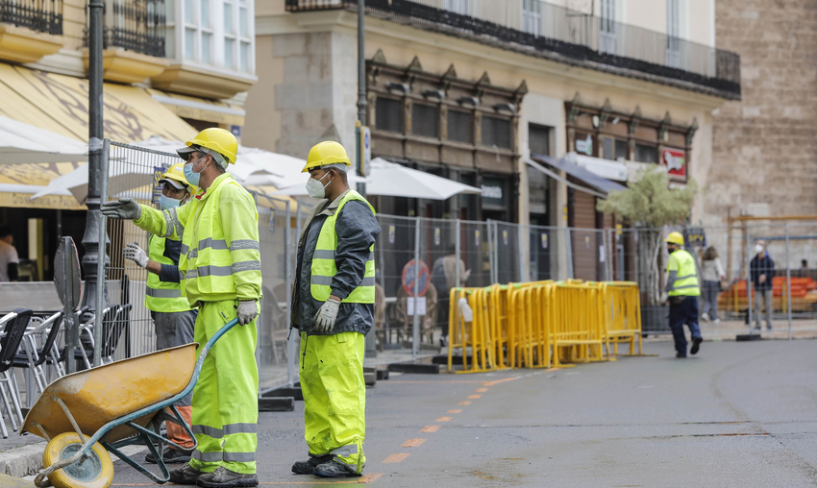
Introducción
“Dos trabajadores muertos y otro herido por caídas de altura en sendos accidentes laborales en Valencia”
Fuente: elpais.es
Obreros en la plaza de la Reina, Valencia.
Fuente: publico.es

Slide 4
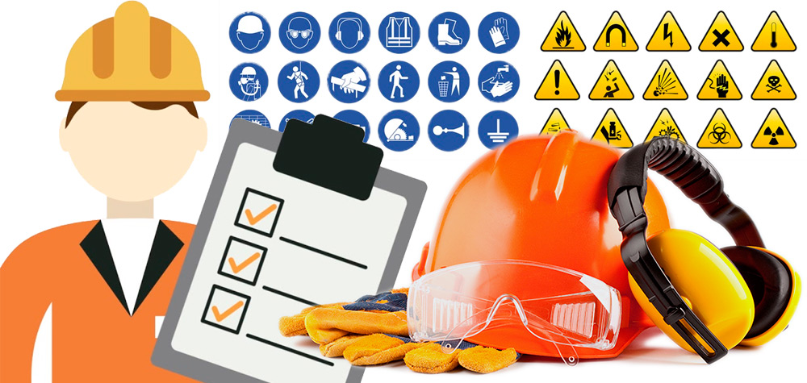
Accidentes laborales
Qué son los accidentes laborales
Riesgos comunes de accidentes laborales
Algunas prevenciones

Slide 5
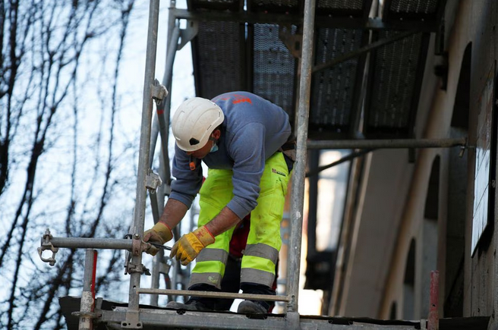
Contexto de la noticia
Dos trabajadores fallecidos y un tercero herido con politraumatismos el lunes 13 de marzo del 2023 en la comunidad de Valencia.
Una de los fallecidos era una persona de 54 años muerto tras caer del andamio y otro de 55 años muerto tras precipitarse de una máquina a 10 metros del suelo.
Un obrero de la construcción trabajando sobre un andamio.
Fuente: elpais.es

Slide 6
Conclusión
Reflexión personal
Relación con la materia
Preguntas

Slide 7
¡Gracias por la atención!

